Slide 1
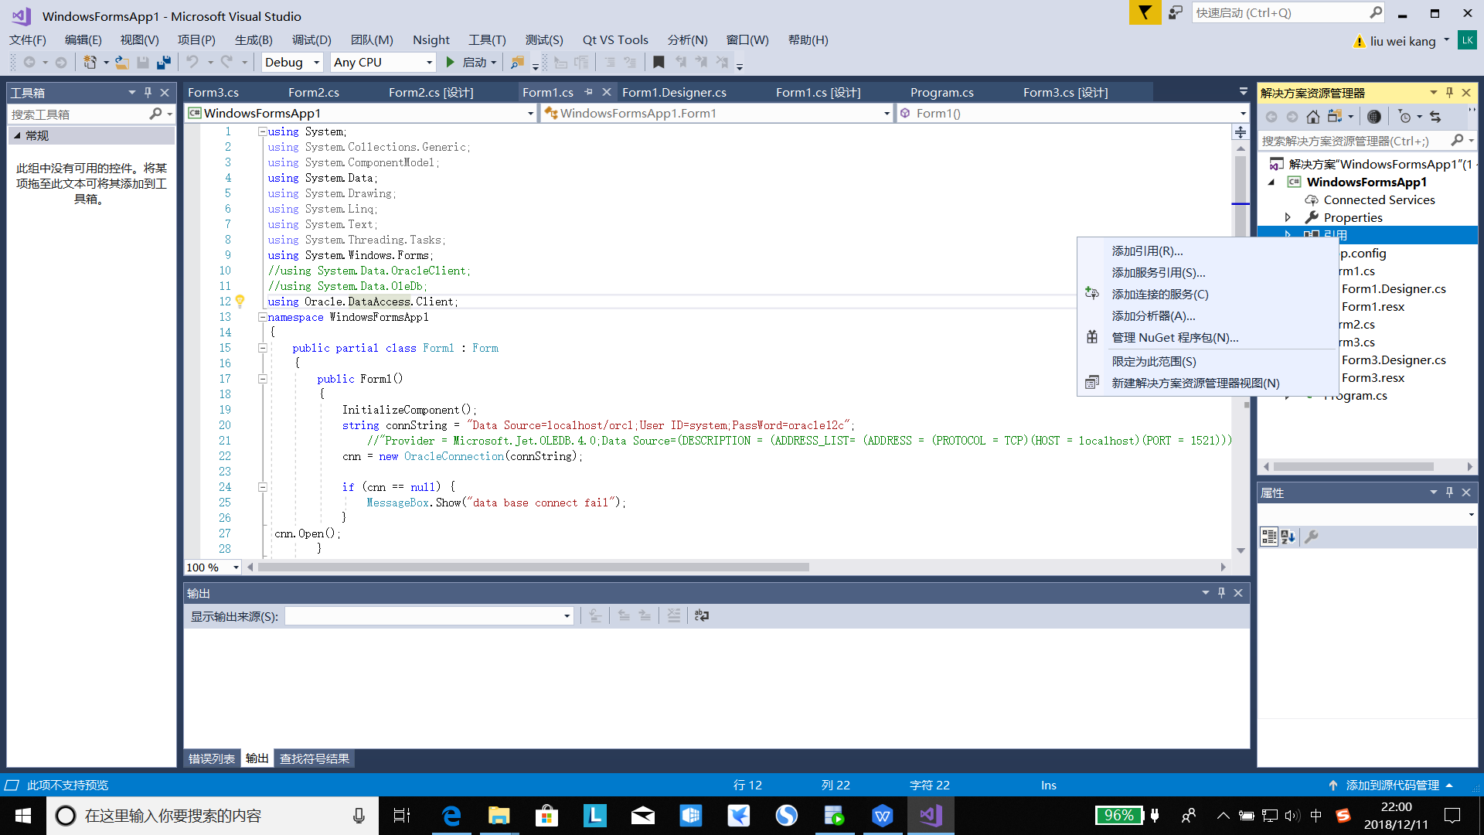
右键解决方案中的引用

Slide 2
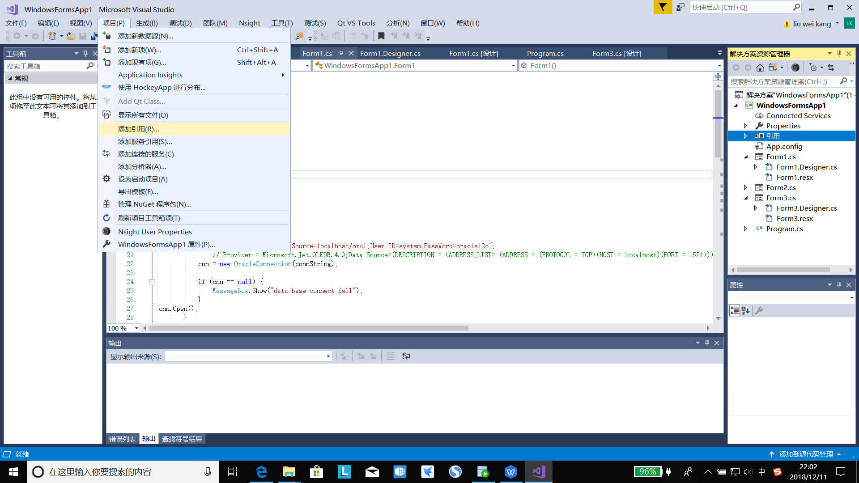
或者菜单栏中也行

Slide 3
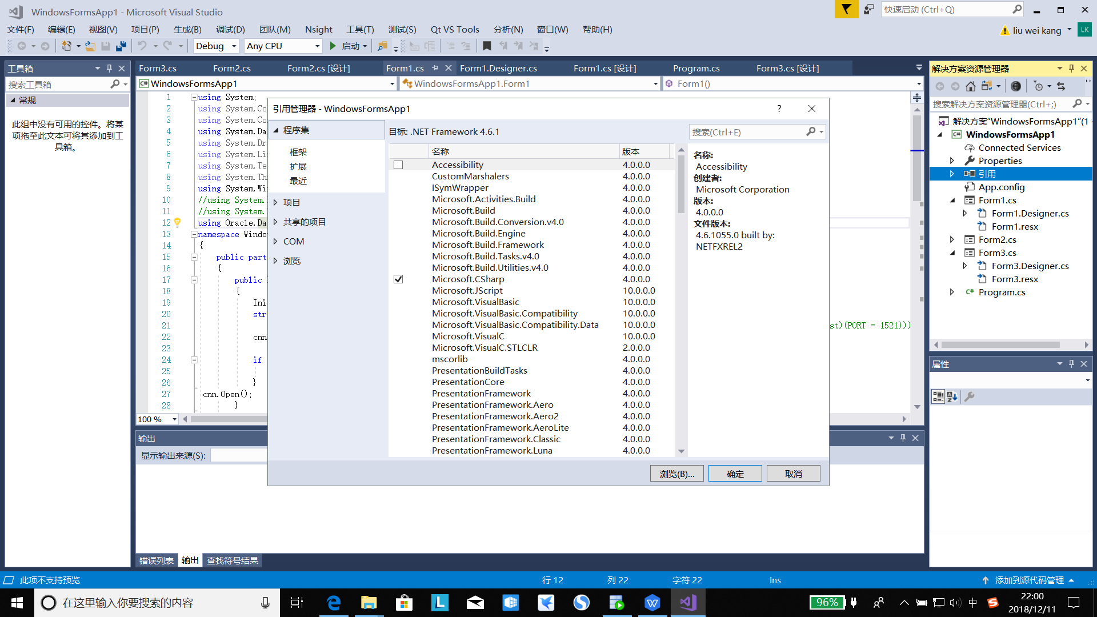
打√选中你要引用的

Slide 4
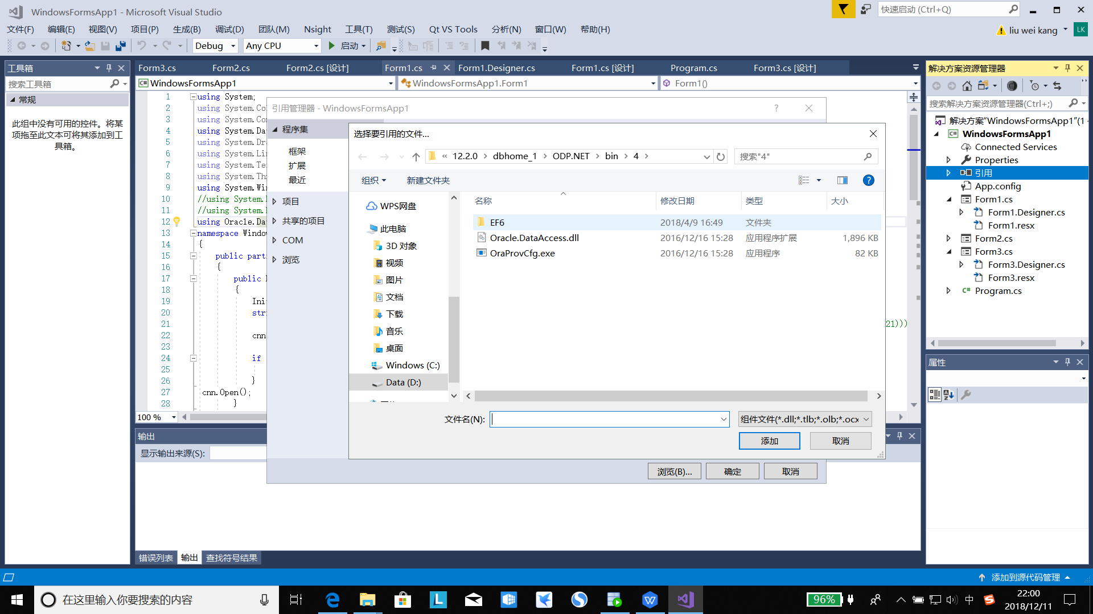
或者点击浏览找到你想要的dll

